Slide 1

Челябинская область
Муниципальное дошкольное образовательное учреждение
«Детский сад «Сказка» г.Катав-Ивановска"
Катав-Ивановского муниципального района
Презентация проекта по внедрению бережливых технологий в системе образования Челябинской области
«Оптимизация процесса публикации информационных материалов об образовательных событиях МДОУ «ДС «Сказка» в сети Интернет»
И.о.заведующего
Решетникова Ольга Николаевна
г. Катав-Ивановск -2023г.

Slide 2
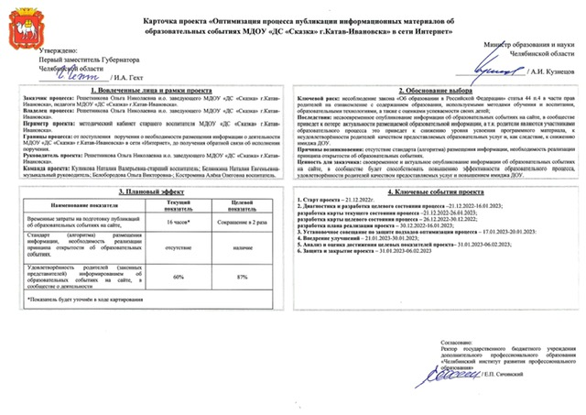

Slide 3
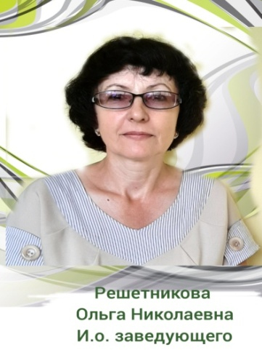
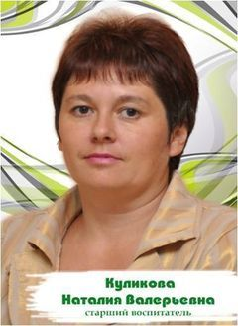
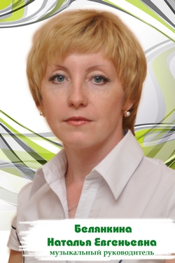
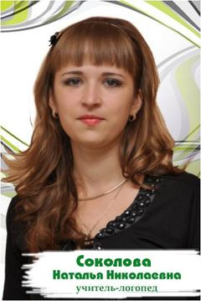
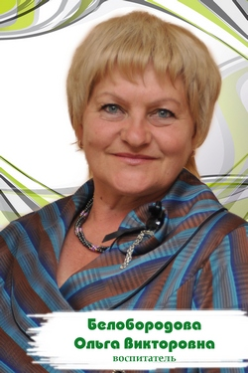
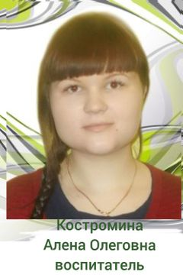
Команда пКоманд
Руководитель и команда проекта
Челябинская область
Команда проекта
Руководитель проекта-
Решетникова Ольга Николаевна, и.о. заведующего
Команда проекта:
Куликова Наталия Валерьевна, старший воспитатель
Белянкина Наталия Евгеньевна, музыкальный руководитель
Соколова Наталья Николаевна, учитель-логопед
Белобородова Ольга Викторовна, воспитатель
Костромина Алёна Олеговна, воспитатель

Slide 4
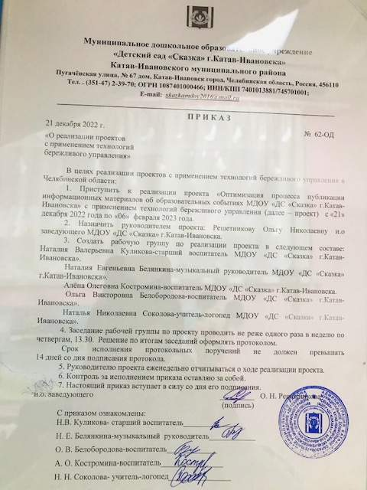
Челябинская область
«Приказ об открытии проекта

Slide 5
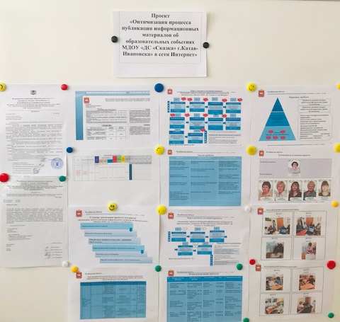
Челябинская область
«Стенд по проекту

Slide 6
Карта текущего состояния процесса
Оптимизация процесса публикации информационных материалов об образовательных событиях МДОУ «ДС «Сказка» в сети Интернет»
1
2
3
7
ШАГ 1
ШАГ 2
ШАГ 3
4
ШАГ4
3
ВХОД
Руководитель ДОУ
Поручение о размещении информации
Параметры шага 2-5 мин.
Сотрудники ДОУ
Сбор и подготовка информации
Параметры шага 10ч.
Сотрудники ДОУ
Передача информации старшему воспитателю
Параметры шага 5 мин. – 10 мин.
Старший воспитатель
Отбор, обработка и редактирование информации
Параметры шага 2ч.
3
4
3
4
4
5
ШАГ 5
ШАГ 6
3
ШАГ 7
ШАГ 8
6
Старший воспитатель
Отправка информации руководителю
Параметры шага 2 мин. – 5 мин.
Руководитель
Проверка и отправка информации на доработку
Параметры шага 1ч
Старший воспитатель
Исправление ошибок
Параметры шага 2ч
Старший воспитатель
Повторная отправка информации руководителю
Параметры шага 2 мин. – 5мин.
ШАГ 9
ШАГ 10
8
ПРОБЛЕМЫ:
Руководитель
Проверка и отправка информации старшему воспитателю
Параметры шага 20 мин. – 25 мин.
ВЫХОД
1.Отсутствие стандарта размещения информации. 2.Разное стилевое оформление текстовой и видео информации.
3.Плановая дата предоставления ответа не отслеживается.
4. Большие временные затраты при подготовке публикации. 5. Большое количество обрабатываемых материалов. 6 Временные потери при загрузке файлов с большим объёмом. 7.Отсутствие педагога. 8. Несвоевременное опубликование информации об образовательных событиях на сайте, в сообществе.
Старший воспитатель
Размещение информации
Параметры шага 5мин. – 10 мин.
Время протекания процесса 16ч.

Slide 7
Челябинская область
Анализ проблем
Проблема | Коренная причина | Способ решения
Отсутствие стандарта размещения информации, разное стилевое оформление текстовой и видео информации. Плановая дата предоставления ответа не отслеживается Большое количество обрабатываемых материалов, избыточность информации, подробное обсуждение мероприятия. Временные потери при загрузке файлов с большим объёмом Большие временные затраты при подготовке публикации. Отсутствие педагога/ несвоевременное опубликование информации об образовательных событиях на сайте, в сообществе (отсутствие материала для публикаций)/ | Материал не соответствует ожиданиям руководства. Неопределенные сроки предоставления отчета по мероприятиям Отсутствие навыков у педагога Отсутствие единых требований к техническим характеристикам файлов, изображений, видео. Временные потери, отсутствие ограничений на количество и размер. Больничный лист, учебный отпуск | Разработан стандарт размещения информации, проработаны рекомендации по единому стилю оформления. Утверждён шаблон для размещения информации на сайте. Составлен план график предоставления ответа. Время сокращения 1 день (каждую неделю пятницы). Мозговой штурм «Что делает фото удачным / неудачным». Мастер-класс «Основы фотоссесии. Установлено программное обеспечение для создания видеороликов у ответственного за данный вид работы. Сокращение временных затрат на подготовку публикаций об образовательных событиях ДОУ. Четкое количество фотографий (5 фото с группы) Снижение брака. Сформирован резерв. Своевременное размещение публикаций.

Slide 8
Челябинская область
Пирамида проблем
Федеральный
Уровень Министерство просвещения РФ
Региональный уровень
Министерство образования и науки Челябинской области,
ГБУ ДПО ЧИРПО
Уровень ДО
МДОУ «ДС «Сказка» г.Катав-Ивановска»
Проблемы, решение которых требуется на федеральном уровне
не выявлены
Проблемы, решение которых требуется на региональном уровне
не выявлены
Отсутствие стандарта размещения информации.
Разное стилевое оформление текстовой и видео информации.
Плановая дата предоставления ответа не отслеживается
Большое количество обрабатываемых материалов, избыточность информации.
Временные потери при загрузке файлов с большим объёмом.
Большие временные затраты при подготовке публикации.
Отсутствие педагога.
Необходимость реализации принципа открытости об образовательных событиях.
1
2
3
4
5
6
7
8

Slide 9
Челябинская область
Карта целевого состояния процесса
Оптимизация процесса публикации информационных материалов об образовательных материалов об образовательных событиях МДОУ «ДС «Сказка» в сети Интернет»
ШАГ 1
1
2
ШАГ 2
3
ШАГ 3
ВХОД
Старший воспитатель
отбор, обработка и редактирование, отправка информации руководителю
Параметры шага 2ч.
Руководитель ДОУ
Производимое действие
Параметры шага 2 мин. – 5 мин.
Сотрудники ДОУ
Сбор, подготовка информации передача старшему воспитателю
Параметры шага 5ч.
ШАГ 4
ШАГ 5
5
Предложения по улучшению
Руководитель
Проверка и отправка информации старшему воспитателю
Параметры шага 40 мин. – 45 мин.
4
Старший воспитатель
Размещение информации
Параметры шага 5 мин. – 10 мин.
Вся информация передается по электронным формам связи.
Сокращение временных затрат на подготовку публикаций об образовательных событиях на сайте , в сообществе. Разработан стандарт размещения информации .
Своевременное и актуальное опубликование информации об образовательных событиях на сайте, в сообществе.
Удовлетворённость родителей качеством предоставляемых услуг. Повышение имиджа ДОУ.
ВЫХОД
Время протекания процесса – 8 ч.

Slide 10
Челябинская область
План мероприятий по реализации проекта «Оптимизация процесса публикации информационных материалов об образовательных событиях МДОУ «ДС «Сказка» г.Катав-Ивановска» в сети Интернет»
Согласовано: и.о. начальника Управления образования Администрации Катав-Ивановского муниципального района ___________________ / Н.А.Калинина |  | Согласовано: Руководитель Проектного офиса Управления образования Администрации Катав-Ивановского муниципального района ________________/ Н.А. Калинина |  | Утверждаю: и.о. заведующего МДОУ «ДС «Сказка» г.Катав-Ивановска» Катав-Ивановского муниципального района ___________________ / О.Н.Решетникова «____» _____________ 2022 г.
№ | Краткое описание проблемы | № | Мероприятия по решению | Ответственные | Срок | Ожидаемый результат
1 . . | Большие временные затраты при подготовке публикаций. Разное стилевое оформление текстовой информации. | 1.1. | Организация и проведение заседания по вопросу разработки приказа об утверждении плана подготовки и подготовки публикаций о работе рабочей группы МДОУ «ДС «Сказка г.Катав-Ивановска» | и.о. заведующего Решетникова О.Н. | 21.12.2022 | Разработан план работы рабочей группы МДОУ «ДС «Сказка» г.Катав-Ивановска», с указанием сроков внесения информации и ответственных лиц. Сокращение временных затрат на подготовку об образовательных событиях на сайте, в сообществе в 2 раза ( с 16 часов –до 8 часов).
 |  | 1.2. | Разработка и согласование приказа об утверждении плана реализации проекта МДОУ «ДС «Сказка г.Катав-Ивановска» | и.о. заведующего Решетникова О.Н ст. воспитатель Куликова Н.В. воспитатели: Белобородова О.В. Костромина А.О. муз. руководитель Белянкина Н.Е. учитель-логопед Соколова Н.Н. | 21.12.2022-26.12.2022

Slide 11
Челябинская область
План мероприятий по реализации проекта «Оптимизация процесса публикации информационных материалов об образовательных событиях МДОУ «ДС «Сказка» г.Катав-Ивановска» в сети Интернет»
№ | Краткое описание проблемы | № | Мероприятия по решению | Ответственные | Срок | Ожидаемый результат
2. |  | 2.1 | Разработка шаблона для размещения информации (с ограниченным редактированием и количества печатных строк) на сайте, в сообществе МДОУ «ДС «Сказка» г.Катав-Ивановска» (с ограниченным редактированием и количества печатных строк) | и.о. заведующего Решетникова О.Н ст. воспитатель Куликова Н.В. воспитатели: Белобородова О.В. Костромина А.О. муз. руководитель Белянкина Н.Е. учитель-логопед Соколова Н.Н. | 21.12.2022 30.12.2022 | Проработаны рекомендации по единому стилю оформления видео. Утверждён шаблон для размещения информации на сайте ( с ограниченным редактированием и количеством печатных строк)

Slide 12
План мероприятий по реализации проекта «Оптимизация процесса публикации информационных материалов об образовательных событиях МДОУ «ДС «Сказка» г.Катав-Ивановска» в сети Интернет»
Челябинская область
3. | Плановая дата предоставления ответа не отслеживается | 3.1 | Неопределенные сроки предоставления информации по мероприятиям | ст. воспитатель Куликова Н.В. воспитатели: Белобородова О.В. Костромина А.О. муз. руководитель Белянкина Н.Е. учитель-логопед Соколова Н.Н. | 30.12.2022 | Плановая дата предоставления ответа Время сокращения 1 день (каждую пятницу)
4. 5. | Большое количество обрабатываемых материалов, избыточность информации, подробное обсуждение мероприятия Временные потери при загрузке файлов с большим объёмом | 4.1 5.1 | Отсутствие навыков у педагога Отсутствие единых требований к техническим характеристикам файлов, изображений, видео | ст. воспитатель Куликова Н.В. воспитатели: Белобородова О.В. Костромина А.О. муз. руководитель Белянкина Н.Е. учитель-логопед Соколова Н.Н. учитель-логопед Соколова Н.Н. | 30.12.2022-19.01.2023 30.12.2022-19.01.2023 | Мозговой штурм «Что делает фото удачным / неудачным». Мастер-класс «Основы фотосесии Установлено программное обеспечение для создания видеороликов, у ответственного за данный вид работы. Возможность делать электронный вариант видеороликов на компьютере, на телефоне исходя из единых требований к техническим характеристикам файлов, изображений. .

Slide 13

План мероприятий по реализации проекта «Оптимизация процесса публикации информационных материалов об образовательных событиях МДОУ «ДС «Сказка» г.Катав-Ивановска» в сети Интернет»
Челябинская область
6. | Отсутствие стандарта (алгоритма) размещения информации | 6.1 | Отсутствие навыков у педагога | ст. воспитатель Куликова Н.В. воспитатели: Белобородова О.В. Костромина А.О. муз. руководитель Белянкина Н.Е. учитель-логопед Соколова Н.Н. | 30.12.2022-19.01.2023 | Мозговой штурм «Что делает фото удачным / неудачным». Мастер-класс «Основы фотосесии.
 |  | 6.2. | Проведение мероприятия, фотосъёмка, видеосъёмка | ст. воспитатель Куликова Н.В. воспитатели: Белобородова О.В. Костромина А.О. муз. руководитель Белянкина Н.Е. учитель-логопед Соколова Н.Н. | 20.01.2023; 27.01.2022; 03.02.2022 | Разработан стандарт (алгоритм) размещения информации. Повышение качества подготовки информации в связи с заполнением специалистами сразу по проишествие события, своевременное выявление актуальных проблем, что позволяет создавать видеоролики за 1 день.
 |  | 6.3. | Отбор фото/видео материала для видео в соответствии с требованиями ( 5 фото) | ст. воспитатель Куликова Н.В. воспитатели: Белобородова О.В. Костромина А.О. муз. руководитель Белянкина Н.Е. учитель-логопед Соколова Н.Н. | 20.01.2023; 27.01.2022; 03.02.2022
 |  | 6.4. | обработка фото/для видео в специальных программах | учитель-логопед Соколова Н.Н. | 20.01.2023; 27.01.2022; 03.02.2022
 |  | 6.5. | Подготовка текста к публикации | ст. воспитатель Куликова Н.В. учитель-логопед Соколова Н.Н. | 20.01.2023; 27.01.2022; 03.02.2022
 |  | 6.6. | Передача материалов фото/видео+ текст) ответственному | ст. воспитатель Куликова Н.В. | 20.01.2023; 27.01.2022; 03.02.2022
7. | Неудовлетворённость родителей (законных представителей) информированием об образовательных событиях на сайте, в сообществе о деятельности МДОУ «ДС «Сказка» г.Катав-Ивановска» | 7.1 7.2 | Разработка образца и своевременное, чёткое донесение информации до родителей. Возможность делать электронный вариант новостей на компьютере, телефоне | ст. воспитатель Куликова Н.В. воспитатели: Белобородова О.В. Костромина А.О. муз. руководитель Белянкина Н.Е. учитель-логопед Соколова Н.Н. ст. воспитатель Куликова Н.В. воспитатели: Белобородова О.В. Костромина А.О. муз. руководитель Белянкина Н.Е. учитель-логопед Соколова Н.Н. | 20.01.2023 20.01.2022; 27.01.2022; 03.02.2022 | Вся информация об образовательных событиях деятельности на сайте, в сообществе МДОУ «ДС «Сказка» г.Катав-Ивановска» размещается своевременно, без опозданий и задержки Передача материалов по электронным формам связи. Разработан единый сетевой ресурс взаимодействия лиц ответственных за подготовку информации.
 |  | 7.3 | Отсутствие педагога/ Больничный лист, учебный отпуск | ст. воспитатель Куликова Н.В. учитель-логопед Соколова Н.Н. | 30.01.2022 | Сформирован резерв

Slide 14
План мероприятий по реализации проекта «Оптимизация процесса публикации информационных материалов об образовательных событиях МДОУ «ДС «Сказка» г.Катав-Ивановска» в сети Интернет»
Челябинская область
7. | Анализ и оценка достижения целевых показателей проекта | и.о. заведующего Решетникова О.Н ст. воспитатель Куликова Н.В. воспитатели: Белобородова О.В. Костромина А.О. муз. руководитель Белянкина Н.Е. учитель-логопед Соколова Н.Н. | 31.01.2023-06.02.2023 | Своевременное и актуальное опубликование информации об образовательных событиях на сайте об образовательных событиях на сайте, в сообществе способствует повышению эффективности образовательного процесса о деятельности МДОУ «ДС «Сказка» г.Катав-Ивановска» сократилось 2 дней до 1 дня Разработан стандарт размещения информации, необходимость реализации принципа открытости об образовательных событиях.
И. о заведующего О.Н. Решетникова

